Slide 1


Présentation du projet E-kéa
Présenté par :
Aaron Saada, Marc Saint Hilaire, Ourabah Lounnas

Slide 2
Sommaire
2 – Transmission du cahier des charges et deadlines
02
3 – création du site
03
4 – Finalisation du produit et mise en ligne
04
1 – Reunion
01

Slide 3

1 – Reunion

Slide 4
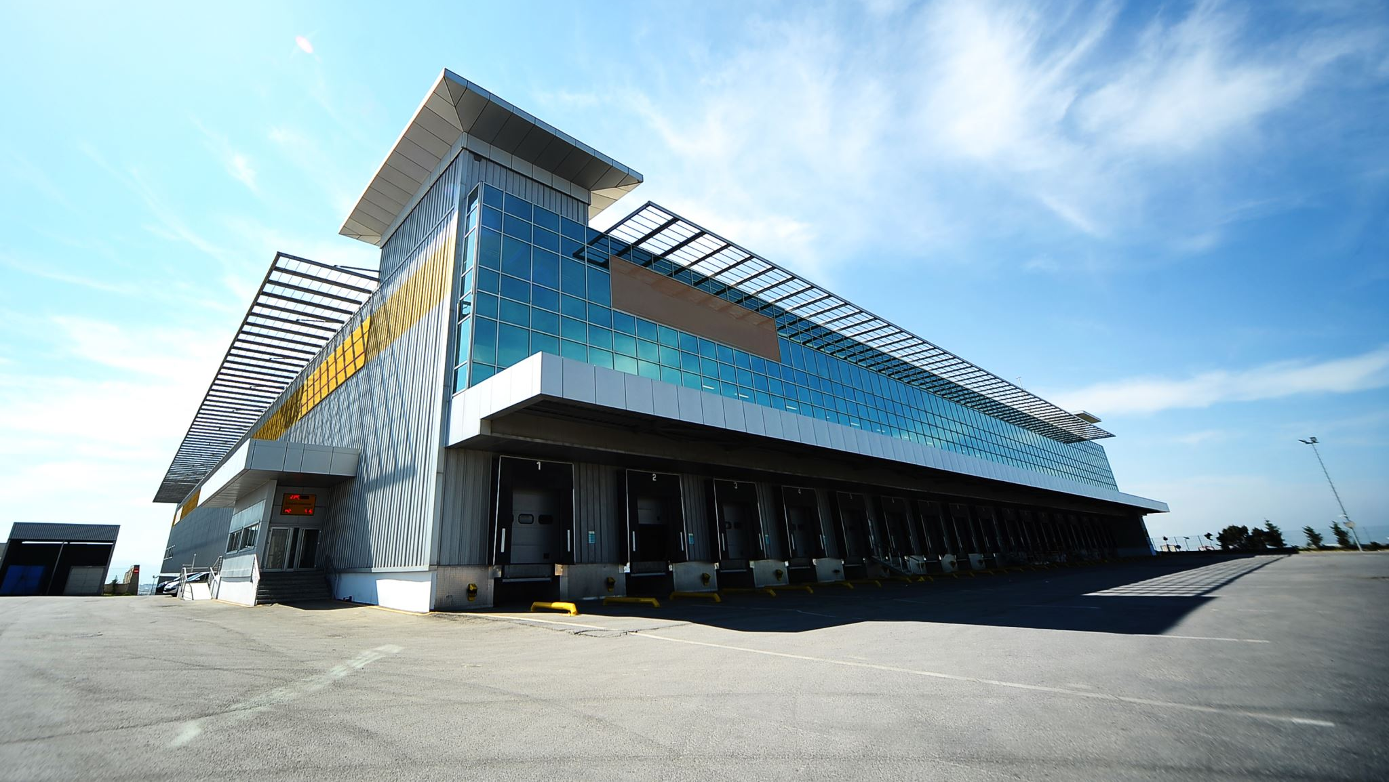
Mise en situation
Nous sommes des développeurs dans une entreprise de vente en ligne de produits d’ameublement nommée E-Kea.
L’entreprise pour l’ouverture du 1er magasin souhaite avoir un site web pour vendre des produits grand public.
Pour cela une réunion est organisée entre les différents pôles responsables de la conception du site web.

Slide 5

2 – Cahier des charges / Deadlines

Slide 6
Cahier des charges
Le magasin souhaite un site web diviser en 6 parties :
Une partie accueil qui inclue une barre de navigation un slider , un texte defilant.
banniere nos inspirations , nos services et un footer et sans oublier un loading
Une partie inspiration qui inclue une galerie d’image avec un zoom. Un slider de 3 slides.
Une partie produit qui inclue une liste des produits sélectionnés, une section de résumé en zoom et un filtre de recherche.
Une partie contact qui inclue une bannière image et le formulaire de contact (regex) Et une map avec numero et adresse.
Une partie service qui inclue un tabs de 2 sections: nos services de livraisons , nos modes de paiement et aussi un slider de 2 photos.
Une partie panier qui inclue un formulaire de paiement avec des options de paiement et un résumé de la commande.

Slide 7
Deadlines
Le site doit être codé en HTML et CSS ainsi que du JavaScript.
Le site se doit d’avoir ces Fonctionnalités en JavaScript :
le filtre (page produit), les images en plein écran (page produit et page nos inspirations)
Le texte défilant, la page loading, le tabs (page services), les sliders.
La mission a été donnée le 30 mai et doit être terminée d’ici le 14 juin.

Slide 8

3 – Creation du site

Slide 9
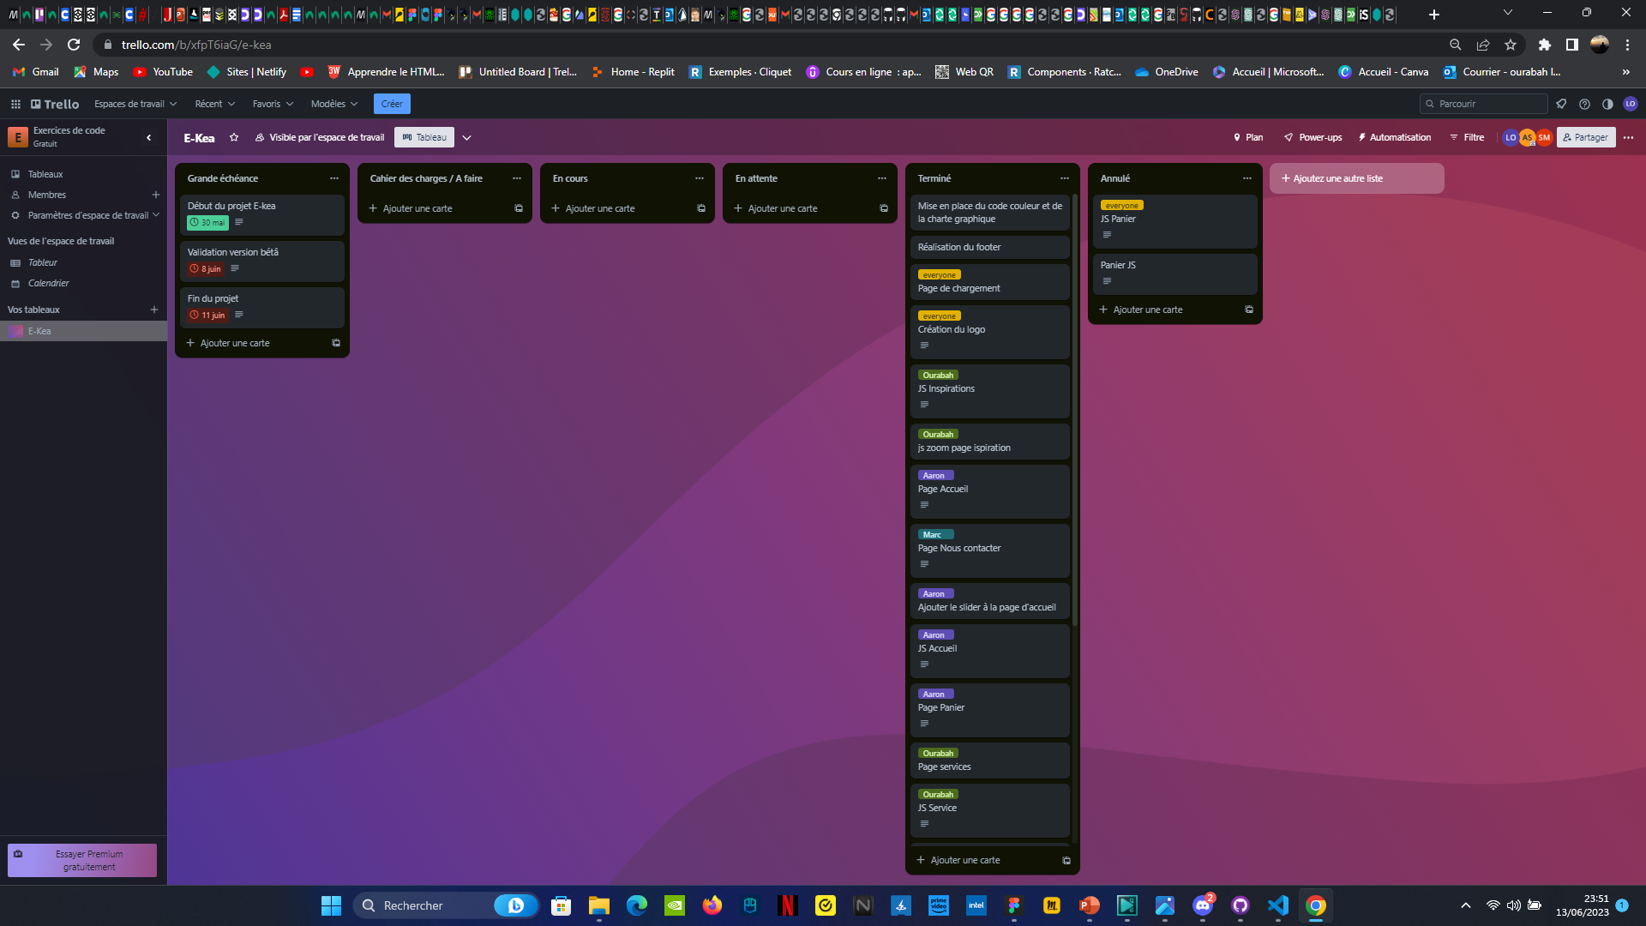
Methode Agile
J'utilise la méthode agile.
Pour avoir une vision général et globale du projet pour optimiser mon travail et avoir une vision précise des taches a exécuter .
Pour générer mes tickets j’utilise le logiciel TRELLO.

Slide 10

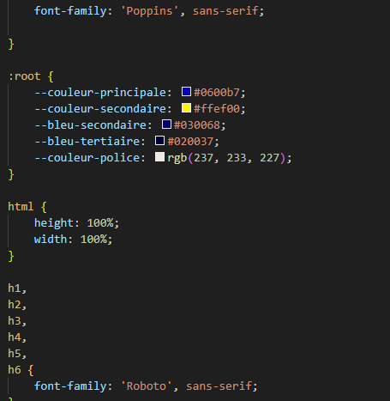
Charte graphique
Pour ce qui est de la charte graphique, j’ai décidé de partir majoritairement sur des teintes bleues et une teinte secondaire jaune.
Pour les produits j’utilise un fond blanc.
Pour la police j’ulitise roboto, poppins.

Slide 11

Création du logo
Pour le logo, j’ai décidé de partir sur une idée simple et j’ai crée ce logo via Photoshop.

Slide 12





Présentation de la maquette

Slide 13
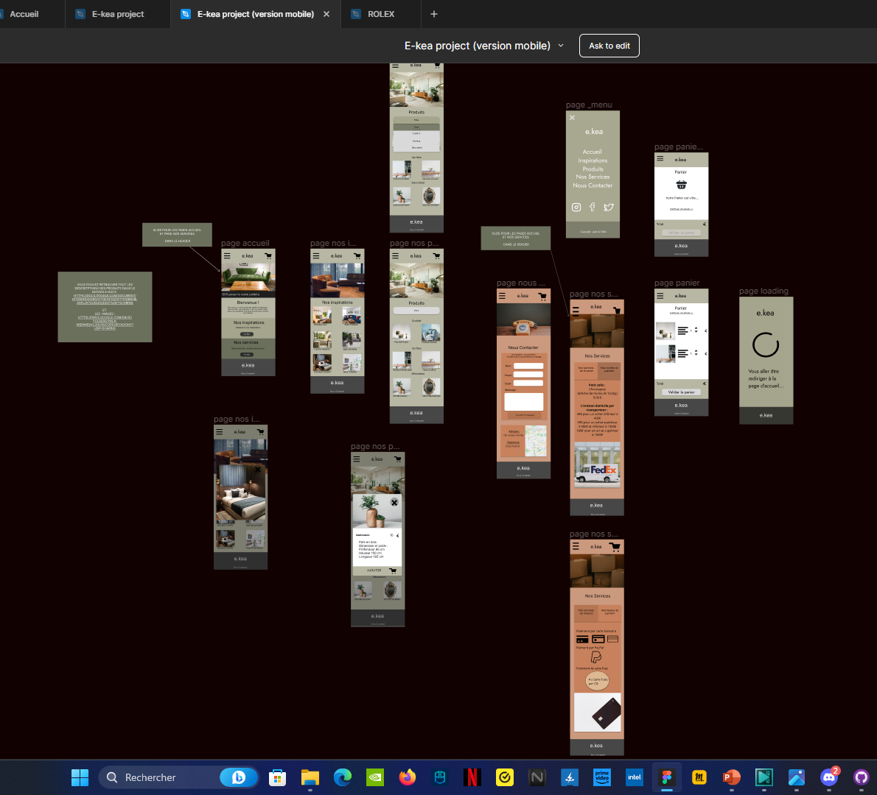
Maquette Figma mobile

Slide 14

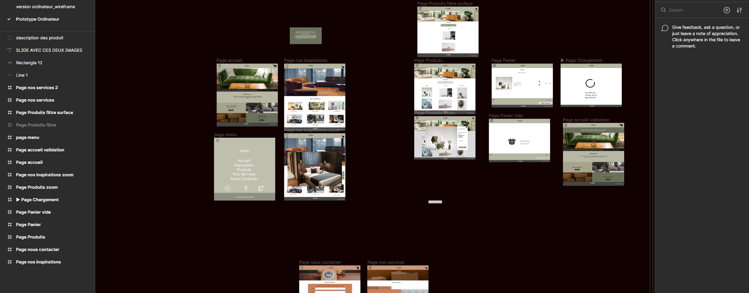



Maquette Figma pc

Slide 15

De Figma a VS Code
Visual Studio Code est un éditeur de code source léger et gratuit, développé par Microsoft pour Windows, Linux et macOS.

Slide 16

Le HTML
HTML= Hyper Text Markup Language permet de créer et de représenter le contenu d’une page web et sa structure,
Utilisation de Visual Studio Code

Slide 17
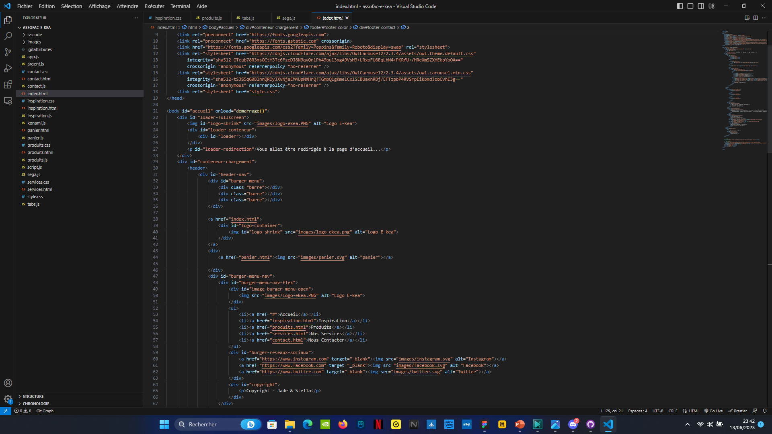
Le HTML

Slide 18
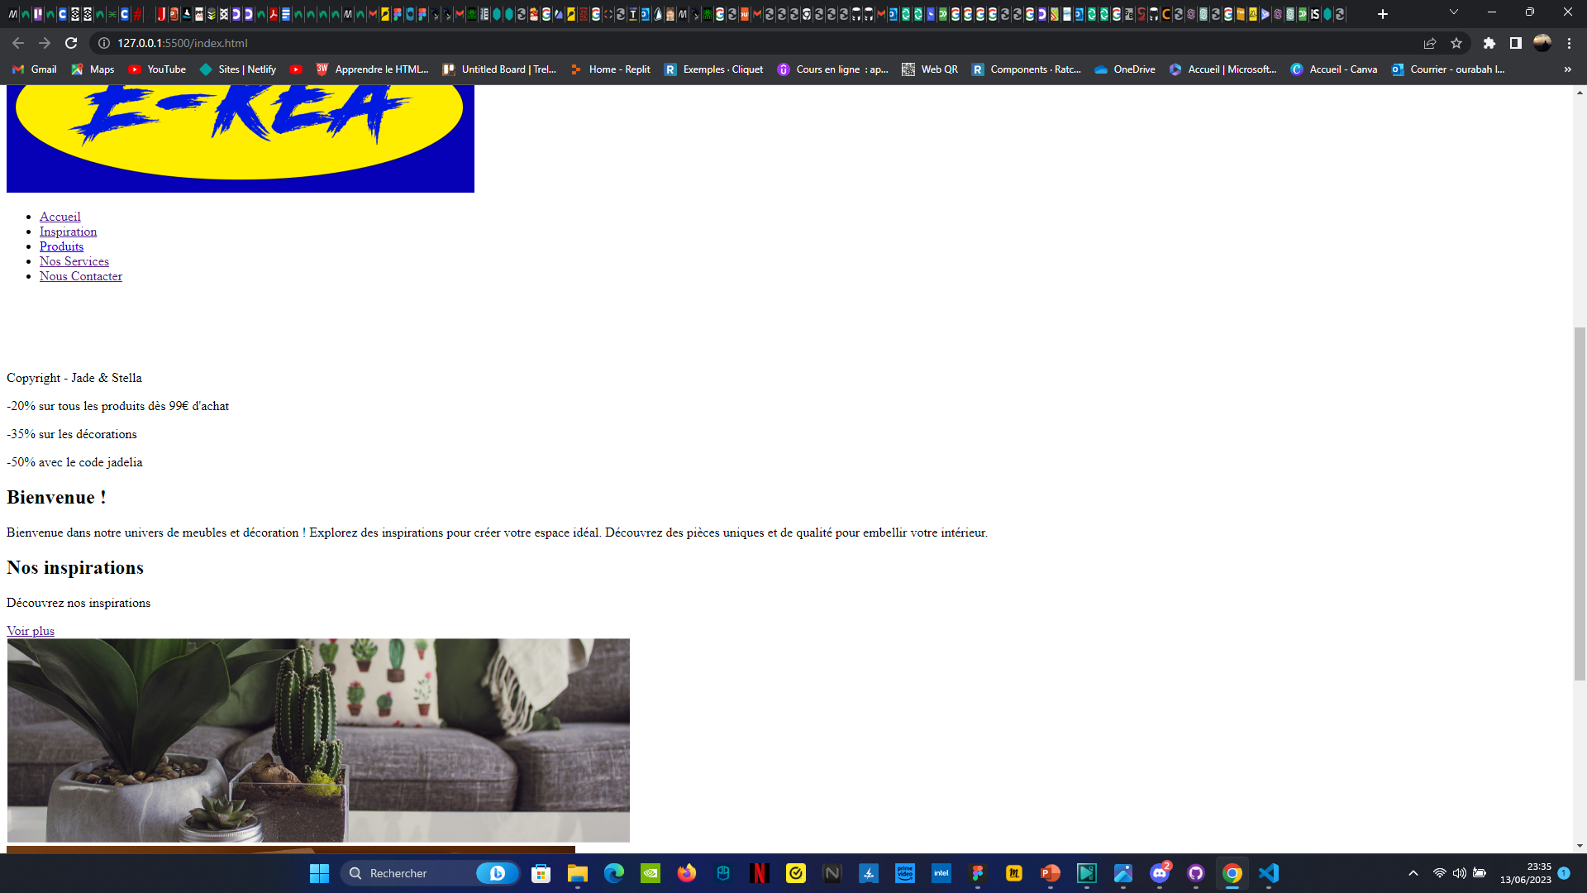
Le HTML

Slide 19

Le CSS
CSS (Cascading Style Sheets) est un langage de balisage utilisé pour décrire la présentation visuelle d'un document HTML.
Il permet de contrôler les aspects tels que la couleur, la police, la mise en page et l'animation des éléments HTML.

Slide 20
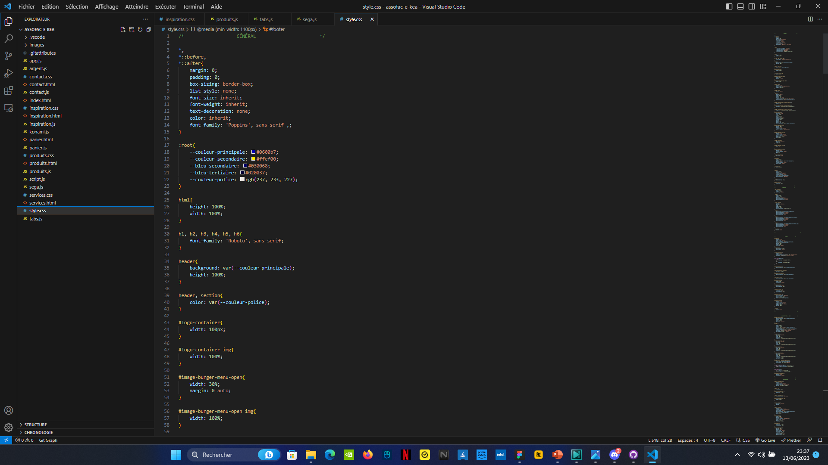
Le CSS

Slide 21
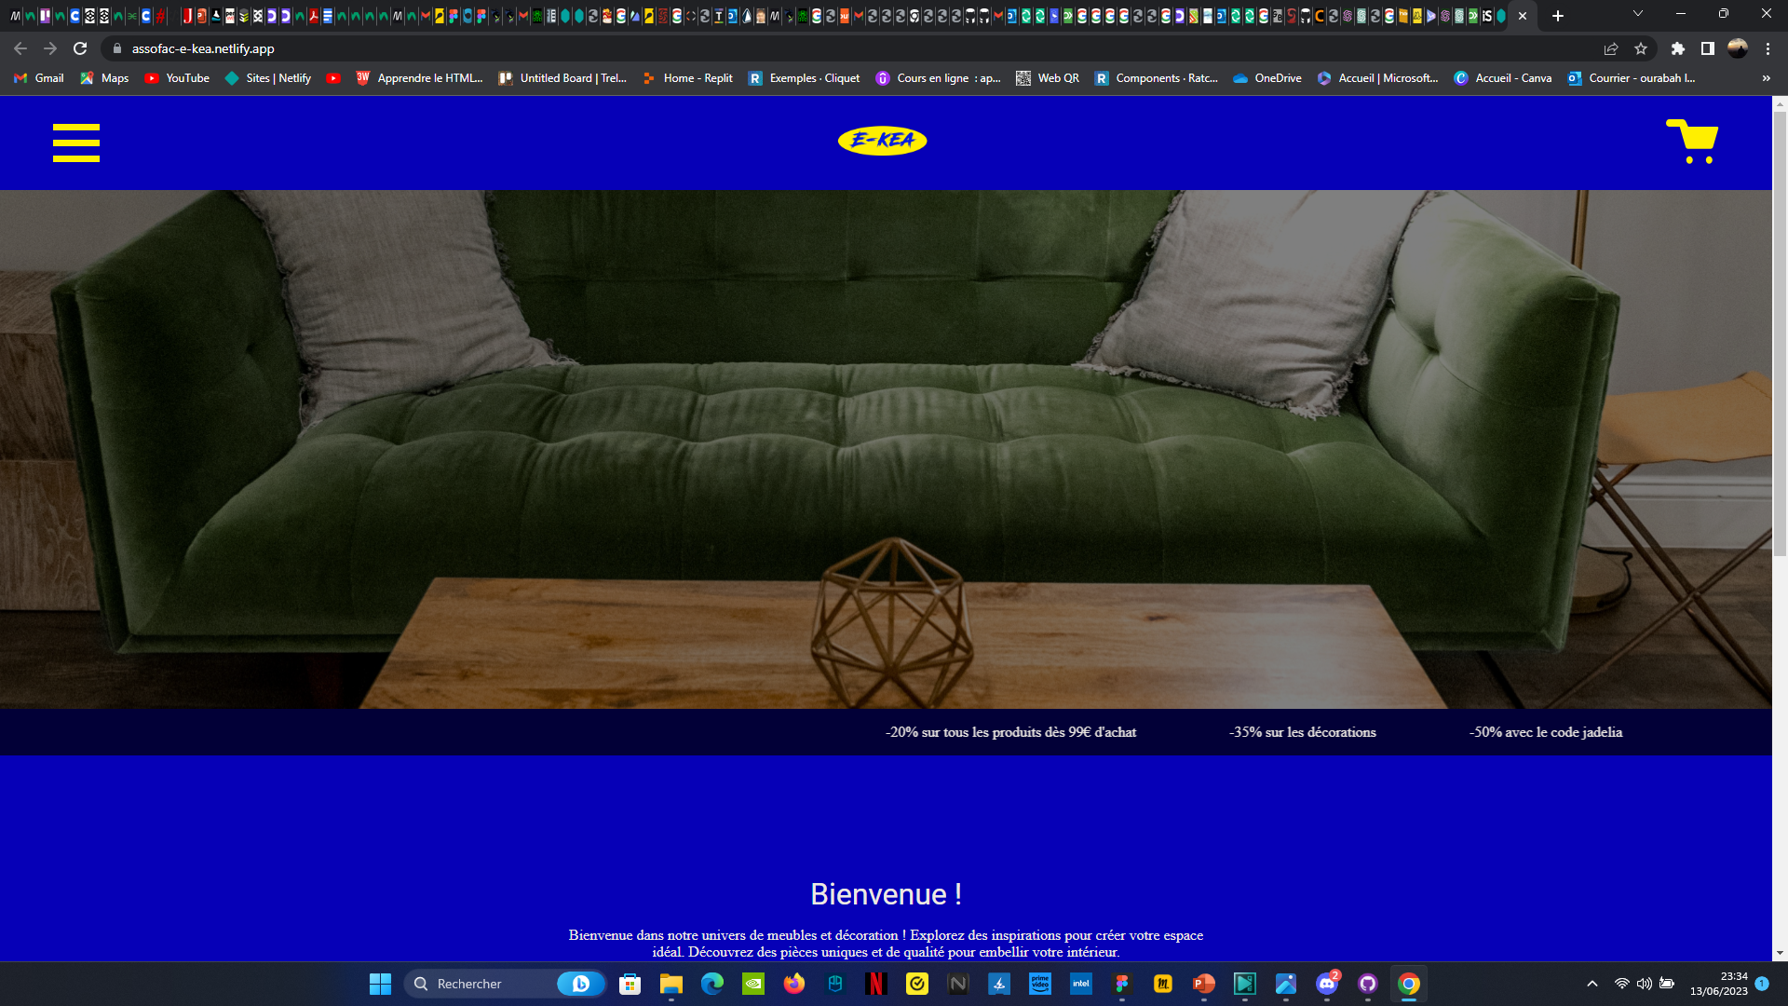
Le CSS

Slide 22

22
Le JavaScript
JavaScript est un langage de programmation de haut niveau, principalement utilisé pour créer des applications web interactives et dynamiques. Il est interprété par le navigateur web du client et permet d'ajouter des fonctionnalités telles que des animations, des formulaires interactifs et des effets visuels aux pages web. JavaScript est souvent combiné avec HTML et CSS pour créer des sites web modernes et réactifs.

Slide 23
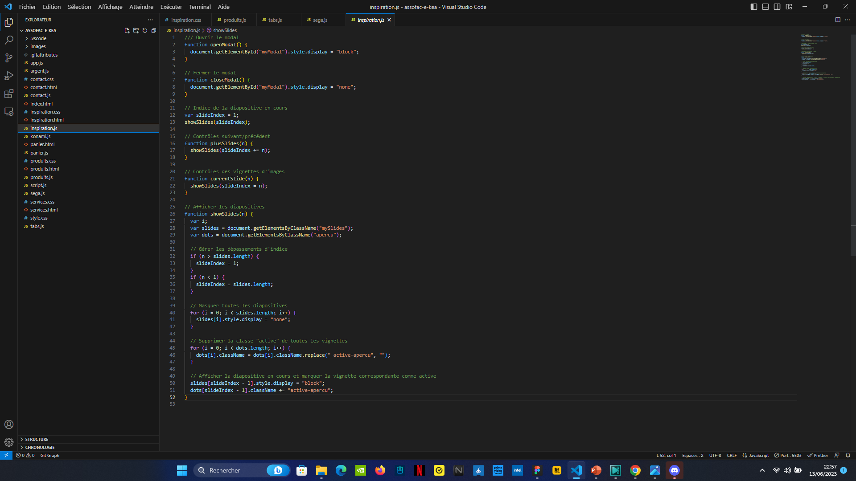
Le JavaScript

Slide 24
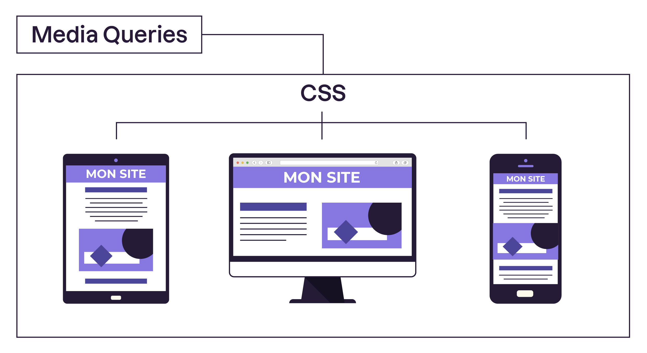
Le Responsive
On utilise la media query en CSS pour définir des styles pour des tailles d'écran spécifiques. Elle permet d'adapter l'affichage d'un site web en fonction des différents appareils utilisés par les visiteurs, tels que les ordinateurs de bureau, les tablettes et les téléphones mobiles.
Voici un exemple simple de media query qui applique des styles différents pour les écrans dont la largeur est superieur à 600 pixels :
@media (min-width: 600px) {
body {
background-color: lightblue;
} }

Slide 25

4 – Finalisation du produit et mise en ligne
J’ai décidé de mettre le site en ligne via le service Netlify

Slide 26

Auto evaluation
Point positif :
HTML , CSS
Point negatif :
Javascript a ameliorer

Slide 27


De Vscode a Github via Gitbash
27
Sur windows pour faire des dépôts sur github via vscode vous devez télécharger git bash

Slide 28
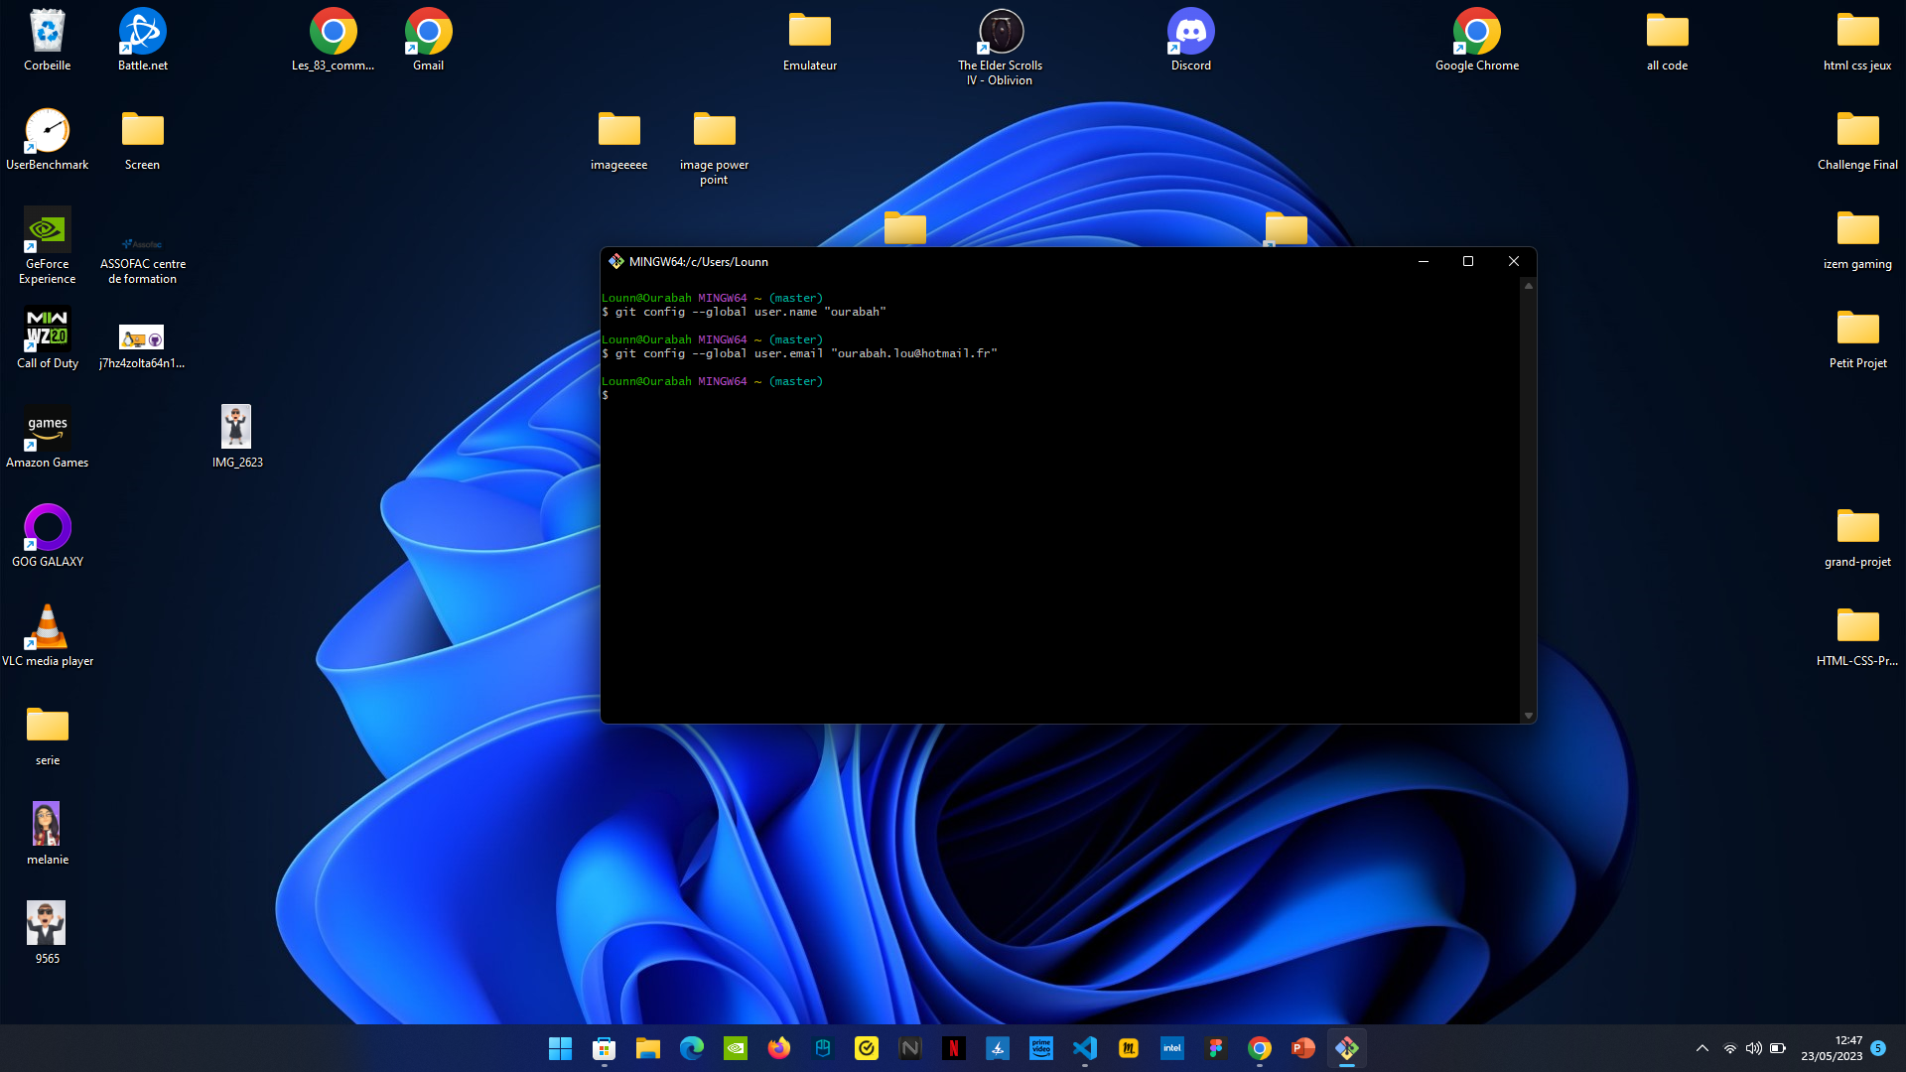
28
Bien configurer git bash pour l’utiliser sur vs code

Slide 29
Git commit (emmerger): Permet de créer un répository (dépôt). Git branch [NOM] : Permet de créer une branche. Git branch -f [NOM]~num : Permet de déplacer une branche à plusieurs éléments derrière. Git checkout [NOM] : Permet de se positionner sur la branche en question. Git checkout [NOM]^ : Permet de revenir d'un commit en arrière. Git checkout [NOM]~num : Permet de revenir de plusieurs commit en arrière. Git merge [NOM] : Permet de combiner 2 branches. Git log : Permet de connaître les identifiants. Git reset : Permet de déplacer les éléments contenus dans un parents et les ramener en arrière en supprimant le parent précédent. Git revert : Permet de créer une copie de l'élément cible avec des modifications. Git rebase [NOM DU PARENT SOUHAITÉ] : Créer une copie de l'élément qui sera déplacé et la positionne en dessous du nouveau parent. Git rebase -i : Permet d'utiliser un rebase interactif; fais la même chose que cherry-pick mais peut être utilisé quand on ne connaît pas l'identifiants des commits à sélectionner. Il affiche également une interface graphique comme vim. Git cherry-pick <Commit1> <Commit2> <...> : Permet de copier différents commits en une fois et de placer leur copies après le HEAD. Git commit --amend : Permet de faire des petites modifications.
29

Slide 30
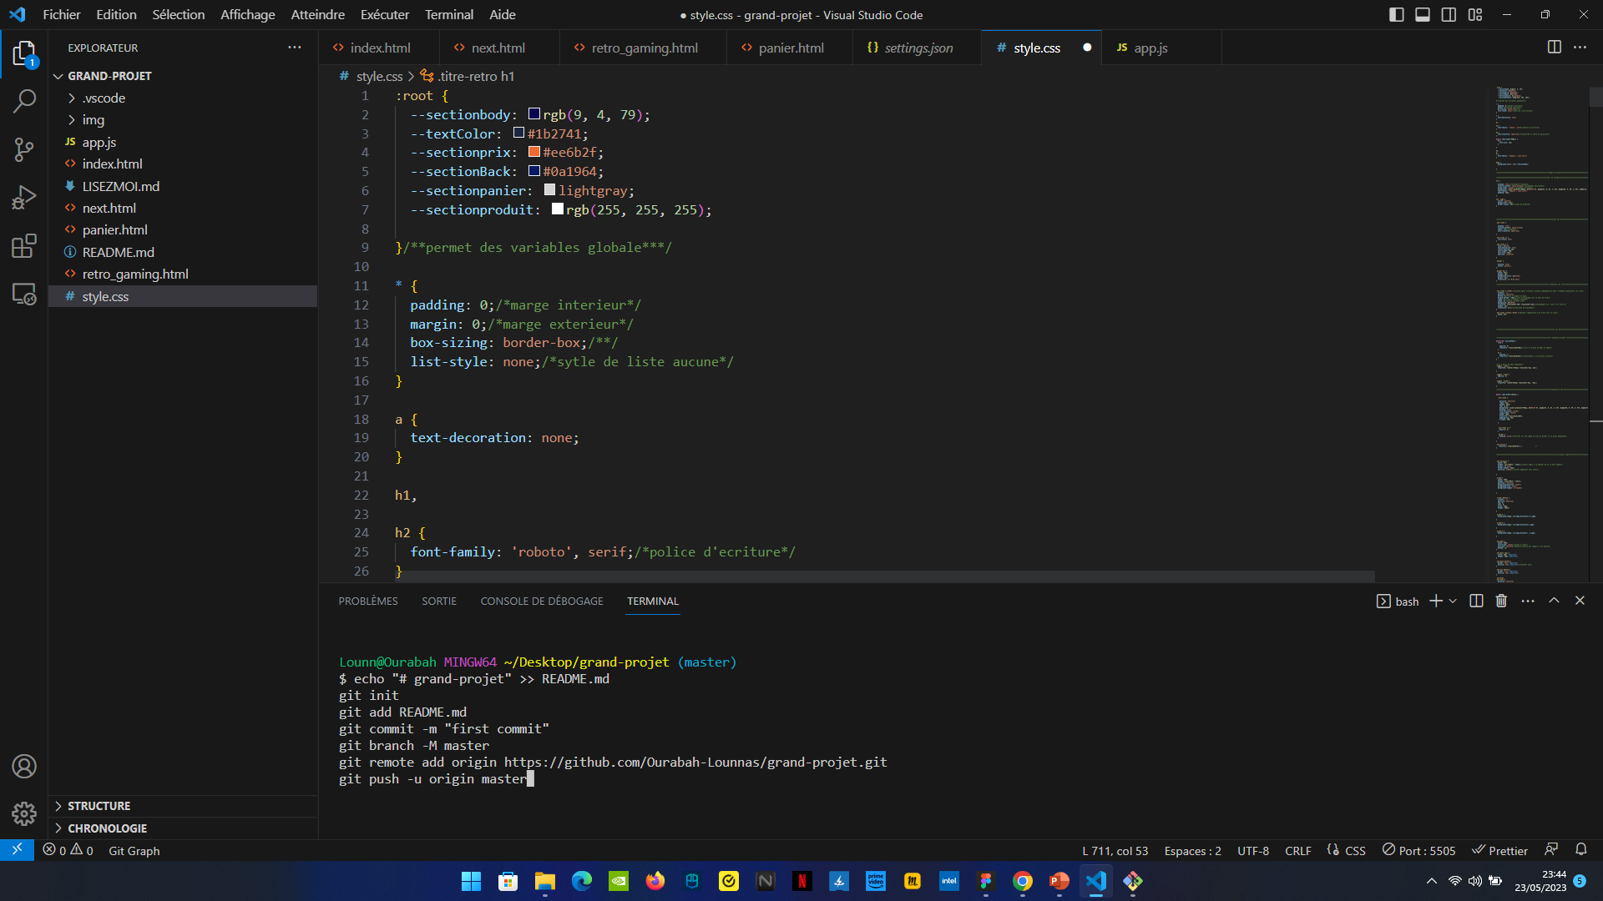
Dépôt via Vscode
30

Slide 31
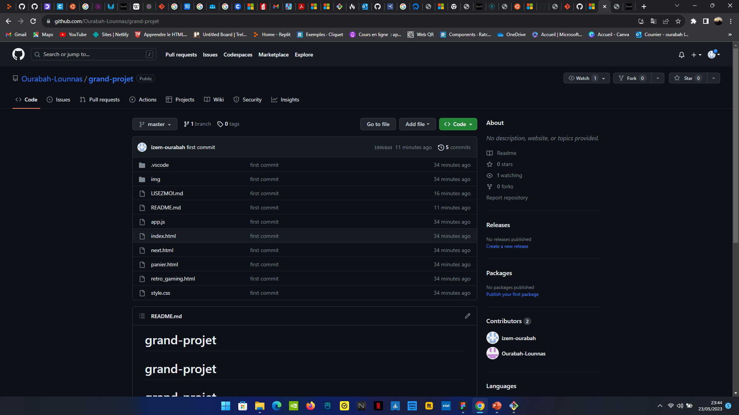

31

Slide 32


32
Thanks
Demba soumaré

Slide 33

Remerciement
Notre formateur Demba Soumaré
Assofac
La région Ile De France

